Slide 1

ΜΙΑ ΙΣΤΟΡΙΑ-ΈΝΑ ΜΟΥΣΕΙΟ-ΈΝΑ ΠΑΙΧΝΙΔΙ
ΠΟΛΙΤΙΣΤΙΚΟ ΠΡΟΓΡΑΜΜΑ 2020-2021

Slide 2
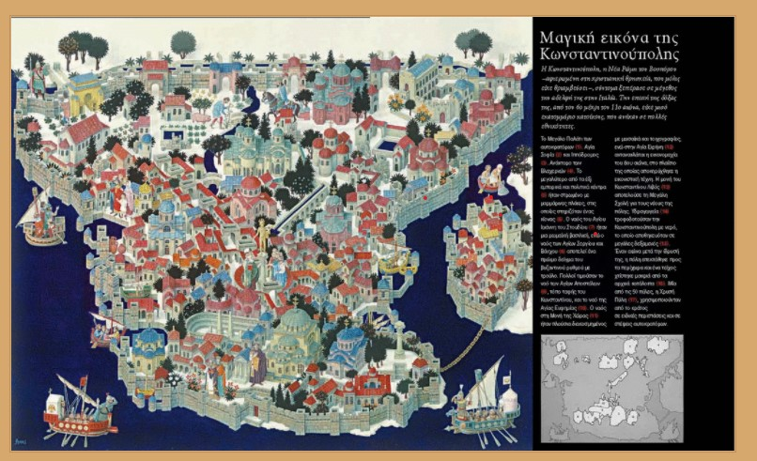
Εικόνες για το ταμπλό

Slide 3
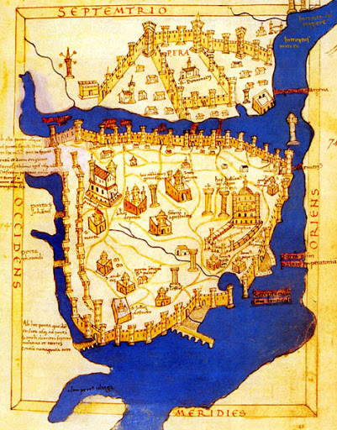

Slide 4
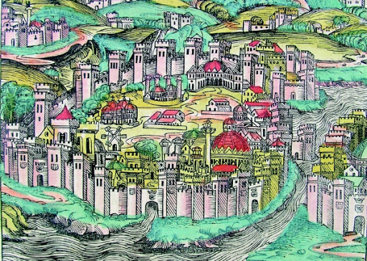

Slide 5
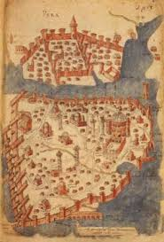

Slide 6
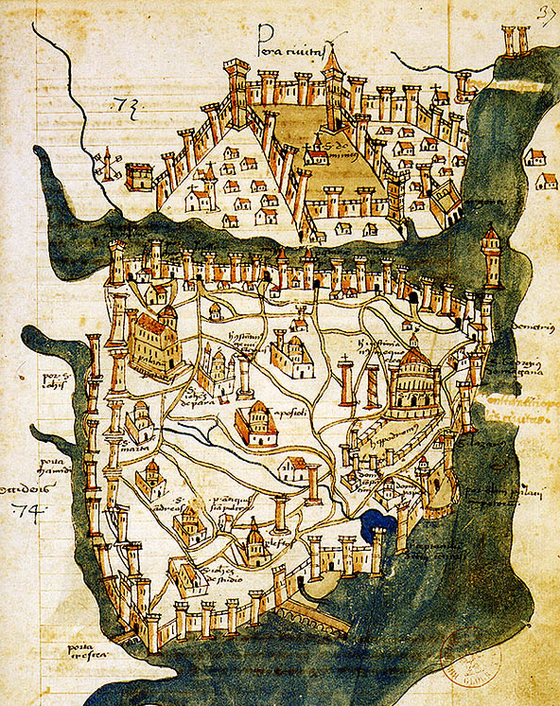

Slide 7
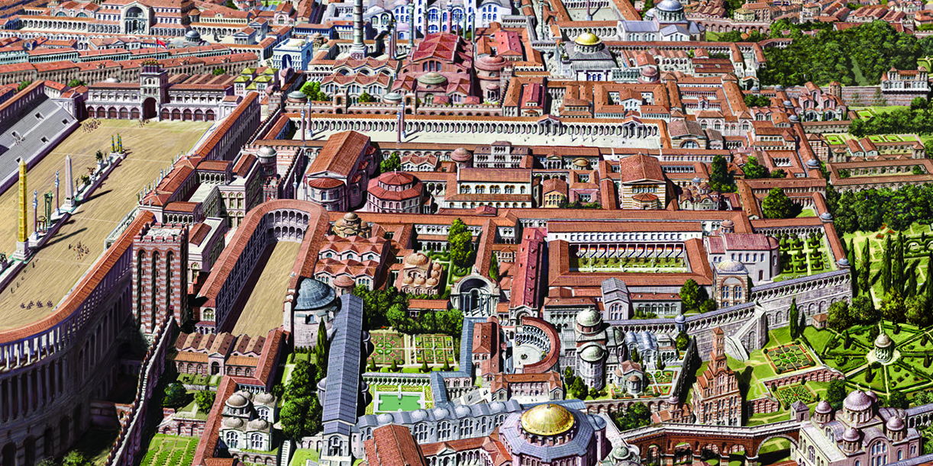

Slide 8
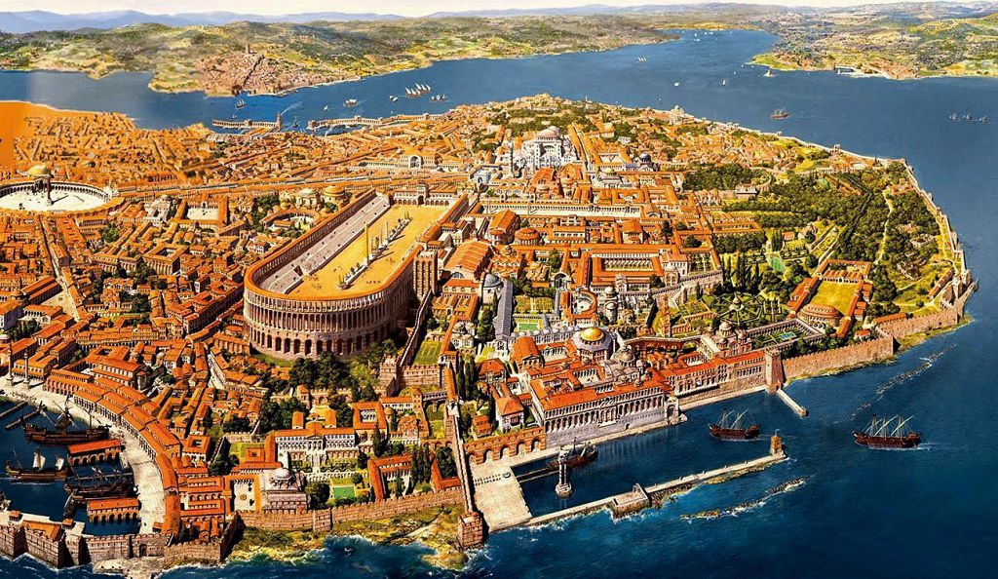

Slide 9
Κτίσματα που θα βάλουμε στα κουτάκια
https://www.thinglink.com/scene/1005074803100483586?buttonSource=viewLimits
https://www.slideshare.net/chroniang/ss-11433958

Slide 10
Φόροι
Ο κεφαλικός φόρος, που ήταν ρωμαϊκής προέλευσης και καταβαλλόταν απ’ όλους τους κατοίκους της Αυτοκρατορίας εκτός από τους δούλους, τους συγκλητικούς, τους στρατιωτικούς, τους άγαμους, τις μοναχές (καλόγριες), τους ζωγράφους (αγιογράφους) και τους εικονογράφους. Σταδιακά, ο κεφαλικός φόρος μειώθηκε, ωστόσο δεν καταργήθηκε ποτέ.

Slide 11
β) Ο στρατιωτικός φόρος, που κατέβαλλε για τον εξοπλισμό και τη συντήρηση ενός στρατιώτη ένας εύπορος πολίτης ή τρεις-τέσσερις φτωχότεροι πολίτες.
γ) Ο οικοδομικός-οικογενειακός ("καπνικόν") για κάθε "καπνοδόχο" ή "εστία", δηλαδή για κάθε οικογένεια. Οι συλλέκτες του ονομάζονταν "καπνικάριοι". Πιθανότατα, το όνομα της εκκλησίας της Καπνικαρέας στην Αθήνα, προέρχεται από κάποιον "καπνικάριο" που ήταν κτήτοράς της .

Slide 12
δ) Ο ζωικός ("συνωνή", λατιν. "coemptio") που αποτελούσε φορολόγηση ανάλογα με τον αριθμό των ζώων που χρησιμοποιούνταν για την καλλιέργεια ενός κτήματος.
ε) Ο οικοδομικός ("αερικόν"), για τον οποίο υπάρχουν διάφορες εκδοχές. Ότιι επρόκειτο για οικοδομικό φόρο (σαν το "καπνικόν"), ότι επρόκειτο για μία αυθαίρετη εισφορά καταβαλλόμενη κατά κεφαλήν ή "κατά παράθυρον", ως δικαίωμα αναπνοής του αέρα (ελπίζουμε να μην δίνουμε ιδέες στο οικονομικό επιτελείο της κυβέρνησης...), ότι επρόκειτο για μία έκτακτη πολεμική εισφορά και τέλος, ότι ήταν ένας φόρος που επιβλήθηκε από τον Ιουστινιανό Α’, που καυχιόταν εκ των προτέρων, ότι η είσπραξή του λάμβανε χώρα ως εάν "εκ του αέρους", όπως γράφει ο Προκόπιος στην "Απόκρυφη" Ιστορία του.
στ) Ο φόρος του αλατιού, που ήταν πολύ σημαντικό προϊόν για το βυζαντινό εμπόριο.
ζ) Ο φόρος του "εδαφονομίου", δηλαδή των κληρονομιών και της μεταβίβασης ακίνητων περιουσιών
η) Ο φόρος του "εννομίου", που κατέβαλλαν οι βοσκοί για να μπορούν να χρησιμοποιούν τα βοσκοτόπια για τα κοπάδια τους.

Slide 13
θ) Ο φόρος του "ζευγαριατικού" ή "ζευγαρατικίου", που καταβαλλόταν για τα ζώα που δεν χρησιμοποιούνταν στο όργωμα των χωραφιών όπως οι χοίροι ("χοιροδεκατία"), καθώς και για τους μελισσοκόμους ("μελισσονομία")
ί) Ο φόρος για το δικαίωμα τέλεσης γάμων ("παρθενοφορία") και τη διάπραξη βιασμών ("παρθενοφθορία"), που ίσχυσαν κυρίως κατά τον 13ο και τον 14ο αιώνα. Δηλαδή οι βιαστές στο Βυζάντιο, με ένα φόρο, ένα πρόστιμο, απαλλάσσονταν από οποιαδήποτε άλλη ποινή;
ία) Ο φόρος εργασίας (επιτηδεύματος), το "χρυσάργυρον", που καθιερώθηκε από τον Μέγα Κωνσταντίνο, που έπληττε κυρίως τους εύπορους αλλά και τους μικρομεσαίους βιοτέχνες, τεχνίτες και επαγγελματίες, ενώ δεν έμεναν άθικτοι απ’ αυτόν και οι άποροι.
ίβ) Ο αυτοκράτορας Αναστάσιος Α’, αντικατέστησε το "χρυσάργυρον" με τη "χρυσοτέλεια των ιούγων" ένα νέο φόρο εργασίας, που αν και ελάφρυνε φορολογικά τους εμποροβιοτέχνες των αστικών κέντρων, είχε σαν αποτέλεσμα ο αυτοκράτορας να γίνει αντιδημοφιλής στις επαρχίες, καθώς οι αγρότες και οι γεωργοί ήταν υποχρεωμένοι να τον καταβάλλουν σε νόμισμα και όχι σε ανταλλάξιμα είδη όπως γινόταν στο παρελθόν.

Slide 14
Έμμεσοι Φόροι
Οι έμμεσοι φόροι ήταν πολύ σημαντικοί, γιατί ενίσχυαν σημαντικά το κρατικό θησαυροφυλάκιο, έδιναν όμως την ευκαιρία στους φοροεισπράκτορες να αυθαιρετούν σε βάρος των πολιτών. Οι έμμεσοι φόροι, ήταν οι εξής:
α) Η "επιβολή" ("adjectio sterilium"), η επίσημη μεταβίβαση εγκατελειμμένης γης σε συγγενείς ή μέλη της ίδιας κοινότητας ή χωριού. Ο φόρος αυτός ίσχυσε στα ρωμαϊκά χρόνια και την πρωτοβυζαντινή περίοδο, ωστόσο βασικά χαρακτηριστικά του διατηρήθηκαν ως τον 11ο και 12ο αιώνα.
β) Το "αλληλέγγυον", φόρος που καθιερώθηκε το 1002 από τον Βασίλειο Β’ Βουλγαροκτόνο και τον οποίο κατέβαλλαν οι "δυνατοί" μιας περιοχής για λογαριασμό των φτωχών. Ο φόρος καταργήθηκε το 1028 από τον αυτοκράτορα Ρωμανό Γ’ Αργυρό.
γ) Το "αλαμανικόν", ένας ειδικός έκτακτος φόρος από τον αυτοκράτορα Αλέξιο Γ’ Άγγελο (1195-1203), για να αντιμετωπιστεί η απειλή του αυτοκράτορα της "Αγίας Ρωμαϊκής Αυτοκρατορίας" Ερρίκου Στ’, που έτρεφε άσβεστο μίσος για το Βυζάντιο, όπως κι ο πατέρας του Φρειδερίκος Α’ "Βαρβαρόσα" (καμία σχέση με τον περιβόητο πειρατή).
δ) Καταναλωτικοί φόροι για την αγορά δούλων.
σιών.

Slide 15
ε) Ο φόρος της "αγγαρείας", που αποτελούσε υποχρεωτική προσφορά εργασίας από τους πολίτες σε δημόσια και στρατιωτικά έργα.
στ) Τελωνειακοί φόροι, για εισαγωγή και εξαγωγή προϊόντων απ’ το εξωτερικό. Κυριότεροι ήταν: το "κομμέρκιον" (τελενειακός δασμός), το "σκαλιατικόν" (λιμενικός φόρος, από τη λέξη σκάλα, αγκυροβόλιο λιμανιού) και το "διαβατικόν" (για τη διαμετακόμιση των εμπορευμάτων).
ζ) Ο φόρος "χαρτοσήμου" (χαρτιατικόν"), για την αναθεώρηση και αντικατάσταση του "κτηματολογίου", δηλαδή των φορολογικών καταλόγων. Θεσπίστηκε από τον αυτοκράτορα Νικηφόρο Α’ (802-811), το κεφάλι του οποίου θυμίζουμε (δείτε σχετικό άρθρο μας), έγινε κύπελλο κρασιού για τον Βούλγαρο ηγεμόνα Κρούμο...
η) Ειδικός φόρος βιοτεχνών και επαγγελματιών.
θ) Ειδικός φόρος για ανεύρεση και εκμετάλλευση λατομείων και ορυχείων.
ί) Ειδικός φόρος για ανακάλυψη θησαυρών ή χαμένων περιου

Slide 16
Ποινές στο παιχνίδι
Στάση του Νίκα (χάνεις τη σειρά σου)
Εικονολάτρης (Χάνεις τη σειρά σου, διωγμοί από εικονολάτρες)

Slide 17
Η καθημερινή ζωή στο Βυζάντιο
https://www.slideshare.net/Kvarnalis75/1-45093240

